Slide 1
4.5 요구 분석 명세서
4장 요구분석
시스템의 기능을 정확하고 완벽하며 일관성 있게 작성한 것
소프트웨어에 포함될 기능과 제약 조건들을 나열
기능에 대한 자세한 설명과 예외처리 기술
시스템 성능과 관련된 사항, 속도, 정확성, 사용 용이성 포함
과정
명세서 작성
명세서 검토
Exception examples:
Erroneous inputs
Faults in the computer(s), the software and communication lines

Slide 2
명세서 작성
사용자와 개발자간의 이해를 돕기 위함
Gilbert가 제안한 요구 분석서 작성시 주의사항
요구 분석서는 사용자와 개발자 모두가 쉽게 이해할 수 있도록 써야 한다
요구 분석서에 기술된 조건은 개발자와 사용자가 모두 동의한 것이어야 한다.
요구 분석서는 목표 시스템에 의하여 수행될 모든 기능을 정확히 기술하여야 한다.
요구 분석서는 목표 시스템에 영향을 주는 모든 제약 조건을 기술한다.
요구 분석서는 시스템의 인수를 위한 테스트 기준을 제공하여야 한다.
요구 분석서는 원하는 시스템의 품질과 상대적인 중요도 및 품질을 재는 방법이 기술 되어야 한다.

Slide 3
요구 분석서 목차
1. 개 요 1.1 시스템의 목적 1.2 범위 1.3 정의, 약어 1.4 참조 2. 기능적 요구 2.1 외부 인터페이스 요구 2.1.1 사용자 인터페이스 2.1.2 하드웨어 인터페이스 2.1.3 소프트웨어 및 통신 인터페이스 2.2 기능 요구 2.2.1 기능 #1(사용 사례 #1) 2.2.2 기능 #2(사용 사례 #2) ... 3. 기타 요구 및 제약 사항 3.1 성능 요구(반응 시간, 처리 소요 시간, 처리율) 3.2 H/W 요구(기억 장치 규모, 통신수용도) 3.3 예외 조건 및 이의 처리 3.4 자원, 인력에 대한 제약 조건 4. 인수 조건 4.1 기능 시험 및 성능 시험 5. 참고 자료

Slide 4
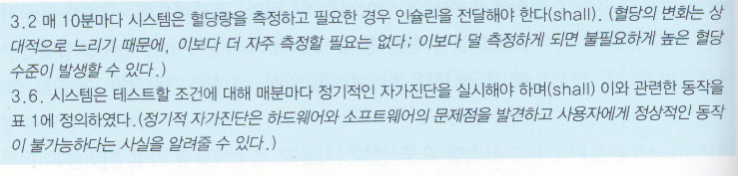
명세 스타일: 자연어 vs 구조적
자연어

Slide 5
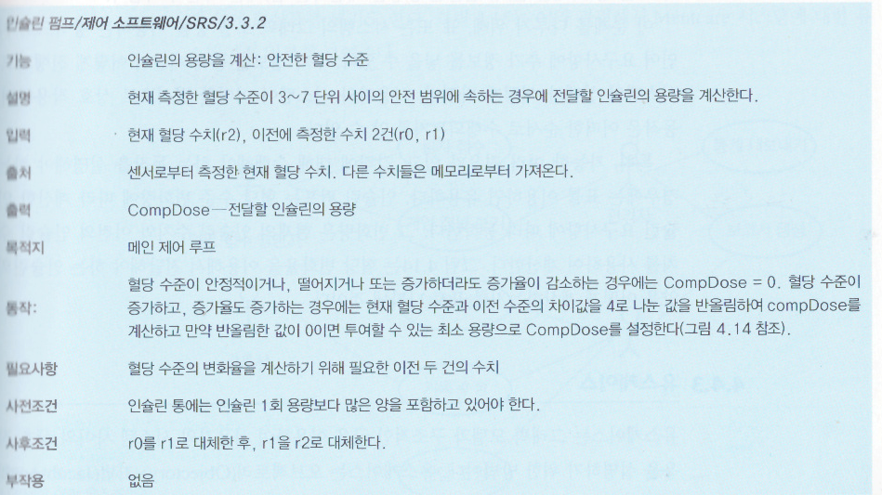
구조적

Slide 6
명세서 검토
요구 분석 명세서 평가 기준
무결성과 완벽성 – 요구 분석서는 사용자의 요구를 오류없이 완벽하게 반영하고 있어야 한다.
일관성 – 요구 분석서 안에 서로 모순되는 부분이 없어야 한다.
명확성 – 요구 분석의 내용이 여러 의미로 해석되는 모호한 점이 없는지 살펴본다
기능적 – ‘어떻게’ 보다 ‘무엇을’에 관점을 두고 기술되어야 한다.
검증 가능성 – 요구 분석은 두 가지로 검증 가능해야 함
사용자 요구 만족
시스템이 요구 분석에 기술된 내용과 일치하는가
추적 가능성 및 변경 용이성 – 내용은 체계적으로 정리되어야 한다.

Slide 7
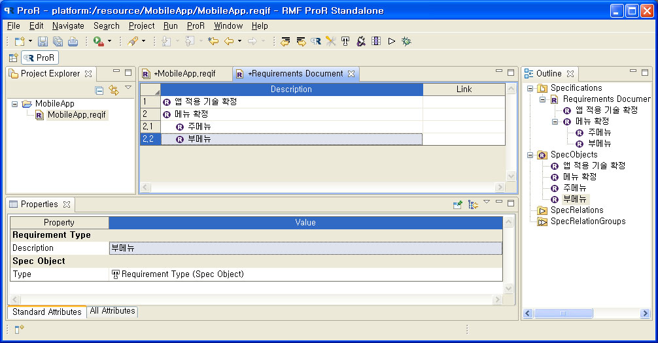
요구 관리 도구
ProR : GUI part of eclipse RMF. ReIF(Requirements Interchange Format) 지원.

Slide 8


